Slide 1


不同取向（手征）耦合机制下的集群动力学
汇报人：徐旖欣 导师：郑志刚教授

Slide 2
01
选题背景及意义
02
国内外研究动态
目 录
03
研究方法及内容
04
研究特色及技术路线
05
研究进度安排

Slide 3

选题背景及意义
01

Slide 4
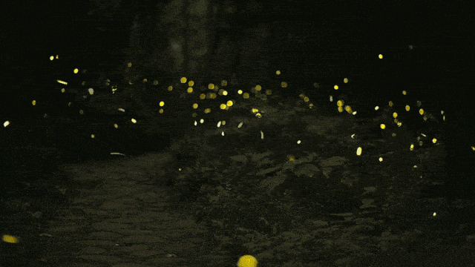

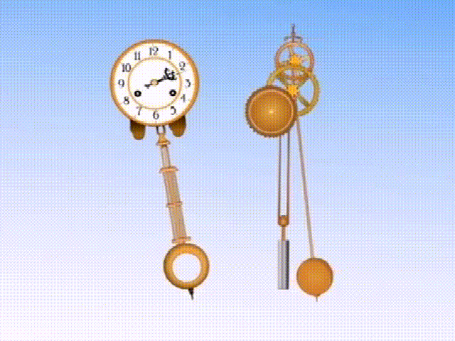
选题背景
同步：
1.三个世纪以前，荷兰物理学家惠更斯偶然发现家中的摆钟节奏逐渐趋于一致，第一次发现无生命物体之间
的同步现象。
2.同步现象在自然界中也比较普遍，萤火虫的闪光、鼓掌的观众。
3.在相位同步的研究中，讨论的是振子内部状态之间的一种自组织的有序，其内部相位动力学会发生变化。
萤火虫同步闪光
齐声鼓掌的观众
惠更斯钟摆

Slide 5

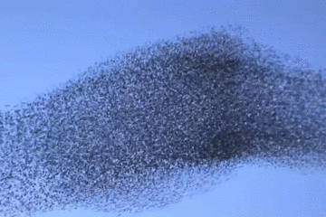
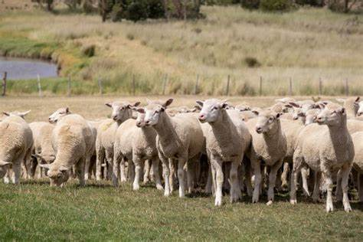
选题背景
集群：
1.物以类聚
2.在自然界中发现，大多数生物都倾向于呆在一个群体中，鸟群、鱼群、羊群等。
3.在多智能体系统的研究中，这种现象通常被称为集群。
4.集群系统通常有两个关键特征：聚集、对齐。
鱼群
鸟群
羊群

Slide 6
选题背景
同步+集群：？
1.根据简单规则进行交互的大型、自组织的个体群体。
2.集群：集中在外部如何移动，而忽略了它们内部状态的变化。
同步：关注振子的内部动力学，而不是它们的外部运动。
3.在过去的十年中，受机器人技术和发育生物学应用的推动，对“移动振子”的一些研究使这两个
领域产生了联系。

Slide 7
选题意义
1.同步和集群问题在过去几十年都有着飞速的发展，但对于两者结合的研究开始的相对比较晚，现在对于同时考虑同步和集群的系统的研究并不是很多。
2. 我们希望可以通过结合同步动力学和集群动力学的方式，通过加入视角、阻挫和改变空间作用函数等经典研究方法，探究其对相互系统的影响。
3.希望可以在理论或应用上为两者结合的相互系统给出更多的解释和支撑。

Slide 8
国内外研究动态
02

Slide 9
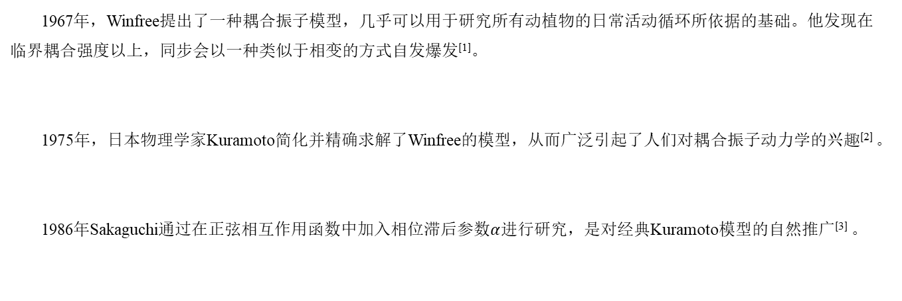
国内外研究动态
同步：
1967年，Winfree提出了一种耦合振子模型，几乎可以用于研究所有动植物的日常活动循环所依据的基础。他发现在临界耦合强度以上，同步会以一种类似于相变的方式自发爆发^{[1]}。
1975年，日本物理学家Kuramoto简化并精确求解了Winfree的模型，从而广泛引起了人们对耦合振子动力学的兴趣^{[2]} 。
1986年Sakaguchi通过在正弦相互作用函数中加入相位滞后参数$α$进行研究，是对经典Kuramoto模型的自然推广^{[3]} 。
[1]Winfree A T. Biological rhythms and the behavior of populations of coupled oscillators[J]. Journal of Theoretical Biology, 1967, Volume 16, Issue 1: Pages 15-42.
[2]Kuramoto Y. Self-entrainment of a population of coupled non-linear oscillators[A]. H. Araki. International Symposium on Mathematical Problems in Theoretical Physics[M]. Berlin/Heidelberg: Springer-Verlag, 1975, 39: 420–422.
[3] H. Sakaguchi, Y. Kuramoto, A soluble active rotater model showing phase transitions via mutual entertainment, Prog. Theor. Phys. 76 (1986) 576.

Slide 10
国内外研究动态
集群：
1987年，Reynolds通过计算机程序模拟了第一次集群运动^{[4]}。
1995年匈牙利物理学家 T.Vicsek及其合作者从统计力学的角度提出了一个简单模型——Vicsek 模型^{[5]}，它不仅算法简单，而且能比较真实地模拟自然界的一些集群同步现象，获得了物理学家的广泛认可。
[4] Reynolds C W. Flocks, Herds, and Schools: A Distributed Behavioral Model[J]. 1987: 10.
[5]Vicsek T, Czirók A, Ben-Jacob E, 等. Novel Type of Phase Transition in a System of Self-Driven Particles[J]. Physical Review Letters, 1995, 75(6): 1226–1229.

Slide 11
国内外研究动态
集群：
2007年Li Wei等人将恒速Vicsek模型修改为变速模型，研究表明，修改后的模型比原始Vicsek模型更容易实现方向同步^{[6]}。
2009年田宝美将视角添加到VM中，并研究视角对集群运动的影响^{[7]}。
2014年Romensky等人认为智能体可能更喜欢与方向相似的邻居同步，并将研究重点放在速度限制对VM相变的影响上^{[8]}。
2019年Piwowarczyk等人研究感官延迟对集群的影响，发现短暂延迟可以增强VM中聚类和集群的出现^{[9]}。
[6]Li W, Wang X. Adaptive velocity strategy for swarm aggregation[J]. Physical Review E, 2007, 75(2): 021917.
[7]Tian B-M, Yang H-X, Li W, 等. Optimal view angle in collective dynamics of self-propelled agents[J]. Physical Review E, 2009, 79(5): 052102.
[8]Romensky M, Lobaskin V, Ihle T. Tricritical points in a Vicsek model of self-propelled particles with bounded confidence[J]. Physical Review E, 2014, 90(6): 063315.
[9]Piwowarczyk R, Selin M, Ihle T, 等. Influence of sensorial delay on clustering and swarming[J]. Physical Review E, 2019, 100(1): 012607.

Slide 12
研究方法及内容
03

Slide 13
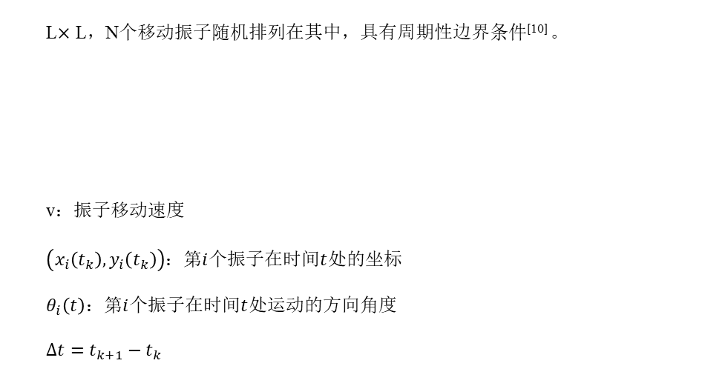
背景模型
L$×$ L，N个移动振子随机排列在其中，具有周期性边界条件^{[10]} 。
v：振子移动速度
$\left(x_{i}\left(t_{k}\right),y_{i}\left(t_{k}\right)\right)$：第$ⅈ$个振子在时间$t$处的坐标
$θ_{i}\left(t\right)$：第$ⅈ$个振子在时间$t$处运动的方向角度
$Δt=t_{k+1}−t_{k}$
空间：
[10]Ling X, Liu Q-Y, Hua B, 等. Spatial groups and cyclic oscillations induced by positive correlation between moving direction and phase of mobile oscillators[J]. Physics Letters A, 2022, 452: 128428.

Slide 14
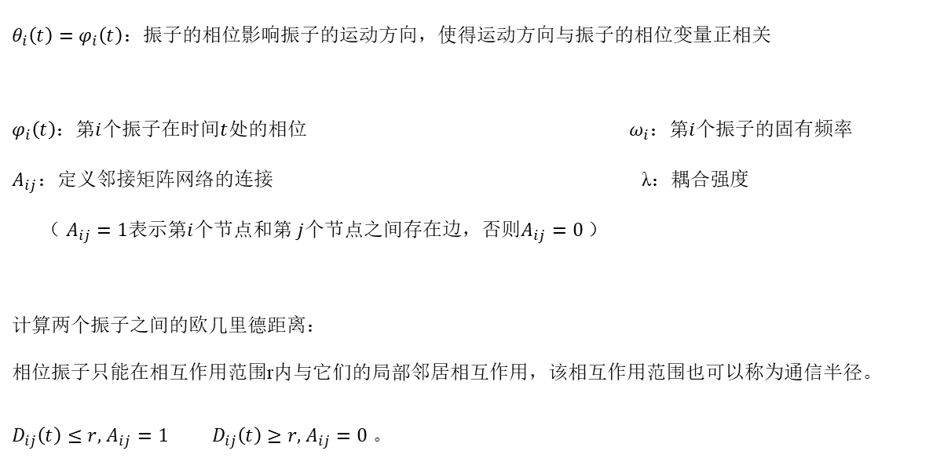
背景模型
$θ_{i}\left(t\right)=φ_{i}\left(t\right)$：振子的相位影响振子的运动方向，使得运动方向与振子的相位变量正相关
$φ_{i}\left(t\right)$：第$ⅈ$个振子在时间$t$处的相位 $ω_{i}$：第$ⅈ$个振子的固有频率
$A_{ij}$：定义邻接矩阵网络的连接 λ：耦合强度
（ $A_{ij}=1$表示第$ⅈ$个节点和第 $j$个节点之间存在边，否则$A_{ij}=0$）
计算两个振子之间的欧几里德距离：
相位振子只能在相互作用范围r内与它们的局部邻居相互作用，该相互作用范围也可以称为通信半径。
$D_{ij}\left(t\right)≤r,$ $A_{ij}=1 D_{ij}\left(t\right)≥r,$ $A_{ij}=0$。
相位：
[10]Ling X, Liu Q-Y, Hua B, 等. Spatial groups and cyclic oscillations induced by positive correlation between moving direction and phase of mobile oscillators[J]. Physics Letters A, 2022, 452: 128428.

Slide 15
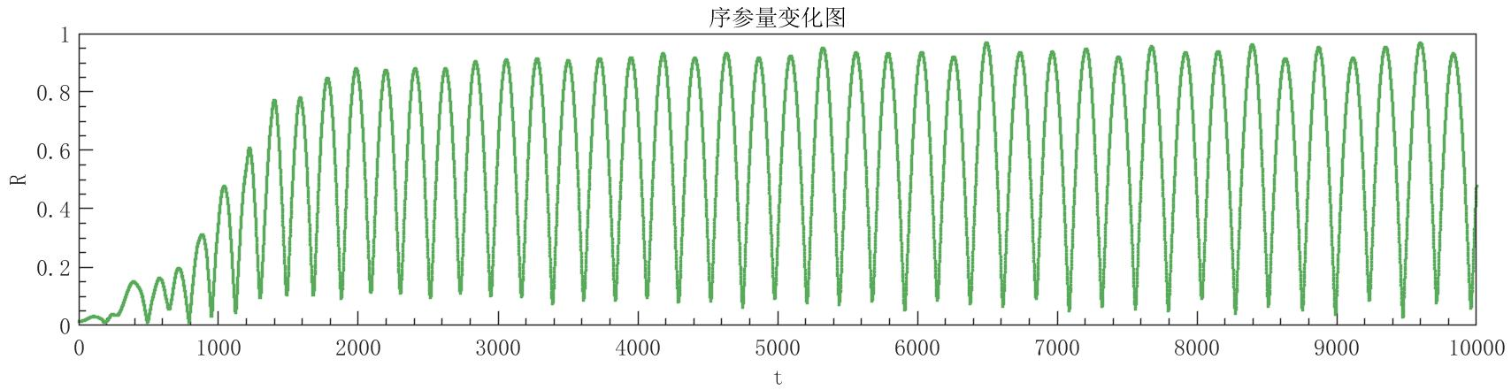
现象分析
全局序参量:

Slide 16
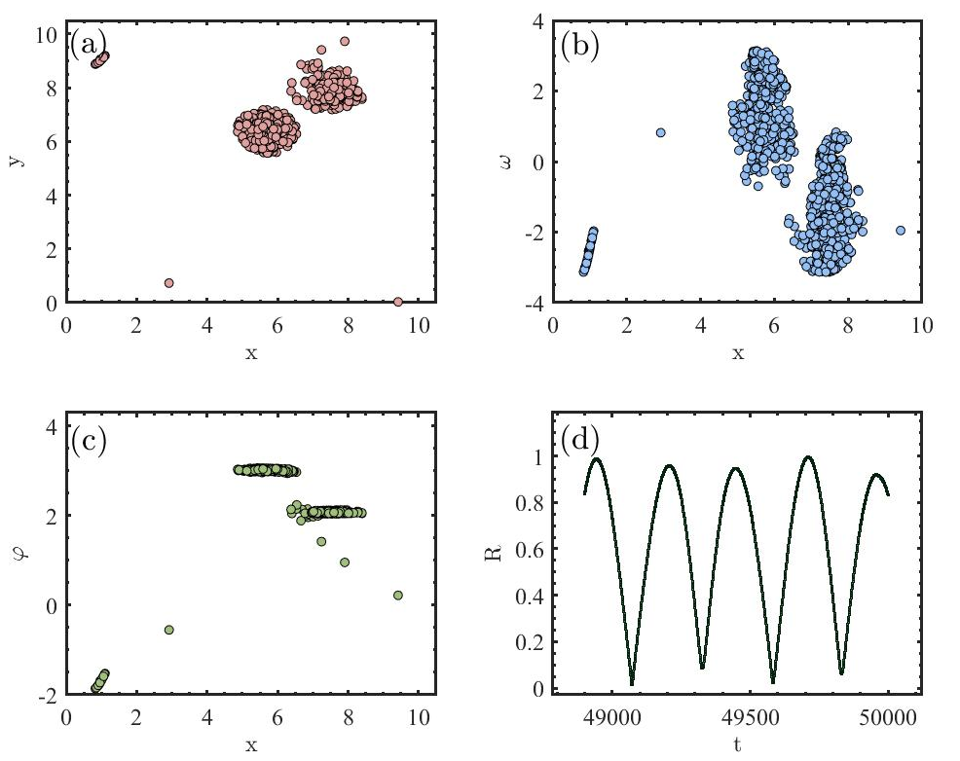
现象分析
v=0.03 r=1 λ=0.1 N=1000
图（a）中的红点表示振子的空间分布。
图（b）可以看出，左组中的大多数振子的固有频率是正的，相反，右组中的大多数振子的固有频率是负的。
图（c）所示，每组中的振子具有相同的相位，两组都已经达到同步。
图（d）所示,导致整个系统的全局序参量的循环振荡。

Slide 17
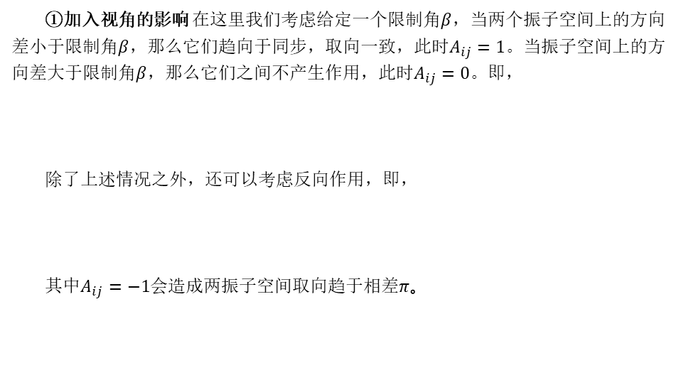
研究内容
①加入视角的影响 在这里我们考虑给定一个限制角$β$，当两个振子空间上的方向差小于限制角$β$，那么它们趋向于同步，取向一致，此时$A_{ij}=1$。当振子空间上的方向差大于限制角$β$，那么它们之间不产生作用，此时$A_{ij}=0$。即，
除了上述情况之外，还可以考虑反向作用，即，
其中$A_{ij}=−1$会造成两振子空间取向趋于相差$π。$

Slide 18
研究内容
②加入考虑阻挫 类似Sakaguchi- Kuramoto模型，考虑相位角加阻挫，形如：

Slide 19
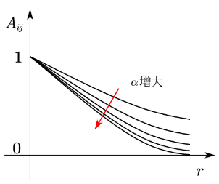
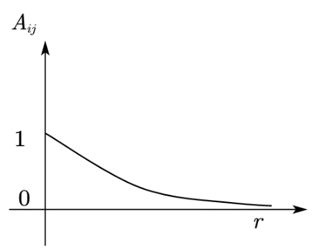
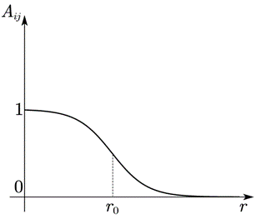
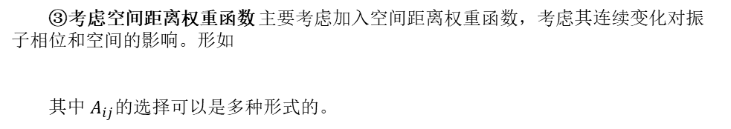
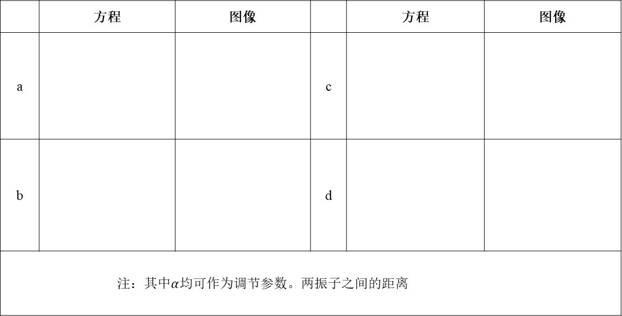
研究内容
③考虑空间距离权重函数 主要考虑加入空间距离权重函数，考虑其连续变化对振子相位和空间的影响。形如
其中 $A_{ij}$的选择可以是多种形式的。
 | 方程 | 图像 |  | 方程 | 图像
a |  |  | c
b |  |  | d
注：其中$α$均可作为调节参数。两振子之间的距离 |  |  | 注：其中$α$均可作为调节参数。两振子之间的距离 | 方程 | 方程

Slide 20
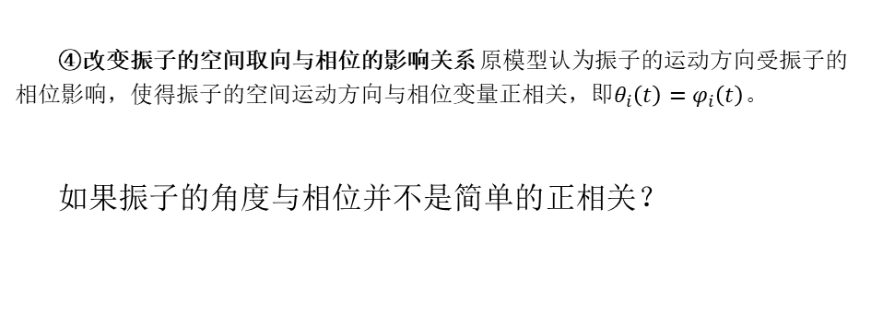
研究内容
④改变振子的空间取向与相位的影响关系 原模型认为振子的运动方向受振子的相位影响，使得振子的空间运动方向与相位变量正相关，即$θ_{i}\left(t\right)=φ_{i}\left(t\right)$。
如果振子的角度与相位并不是简单的正相关？

Slide 21
研究特色及技术路线
04

Slide 22
研究特色
1.考虑同步与集群之间的相互影响，可能会在相位和空间上出现一些新的现象和状态。
2．在之前对视角的研究只针对单独集群的问题，在考虑同步和集群的基础上加入限制角是一个新的尝试，可能会使模型产生一些有趣的结果。
3.通过加入阻挫，研究观察同步与集群之间相互影响的变化情况。
4.通过改变空间距离权重函数，对原始的模型进行修正，考虑不同种类的函数也会改变模型结果。
5.当振子的运动方向与相位并不再是简单的正相关，考虑其他的函数关系对系统是否会产生影响，同时也可以将上述的视角、阻挫改变权重函数考虑在内进行探讨。

Slide 23
技术路线

Slide 24
技术路线

Slide 25
预期成果
1.完成毕业论文
2.发表一篇学术论文
3.开展一些横向相关的课题研究，比如加入集群的空间方向偏好函数对模型同步产生的影响等

Slide 26
研究进度安排
05

Slide 27
研究进度安排
起止时间 | 阶段性研究计划
2023/03-2023/04 | 完成开题答辩选题、根据选题继续查阅整理相关文献，对选题进行研究构思，确定研究内容和方向。
2023/05-2023/09 | 根据研究内容和技术路线，完善论文框架。开始进行数值模拟工作。
2023/10-2023/12 | 对数值模拟结果进行整理，进行中期答辩，完成论文初稿的撰写。
2024/01-2024/02 | 根据中期考核结果，继续并完善数值模拟工作，继续修改论文。
2024/03-2024/04 | 将初稿完善交由导师审阅，结合导师意见，对论文进行反复修改形成终稿，完成毕业预答辩。
2024/05-2024/06 | 根据预答辩专家评审意见进行修改，完成毕业论文答辩。

Slide 28
感谢各位老师聆听，欢迎批评指正！
汇报人：徐旖欣

